Slide 1


Slide 2
Trata de
personas
Guerras
Pobreza
Si las injusticias te duelen…
Personas
refugiadas
Explotación

Slide 3
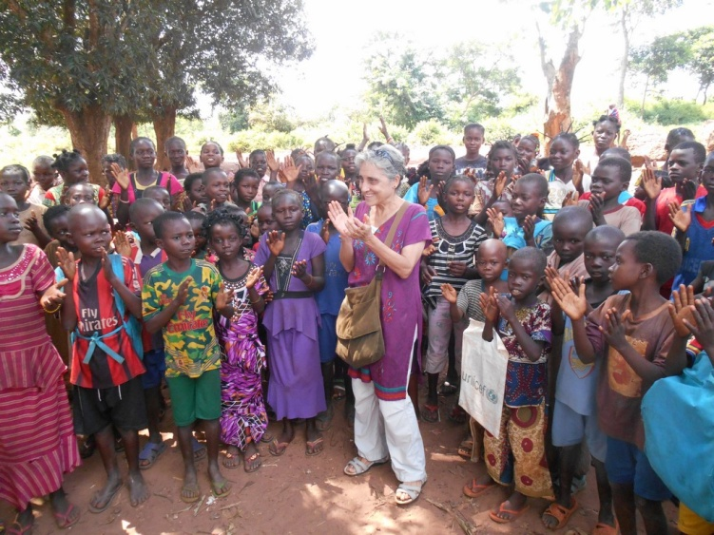
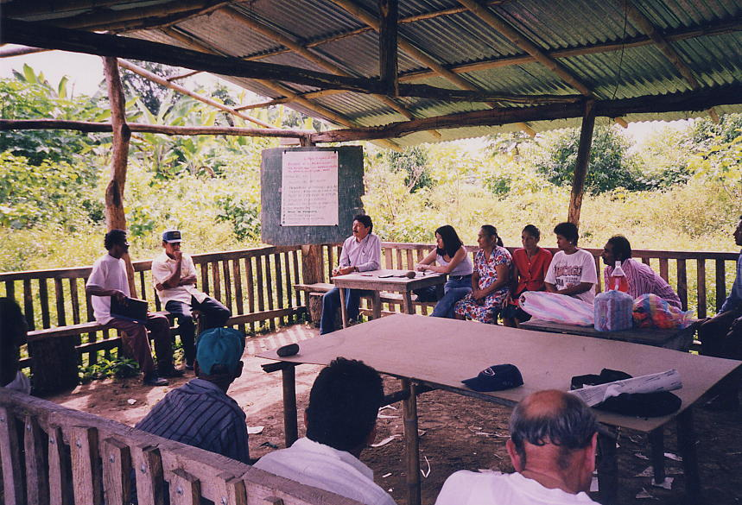
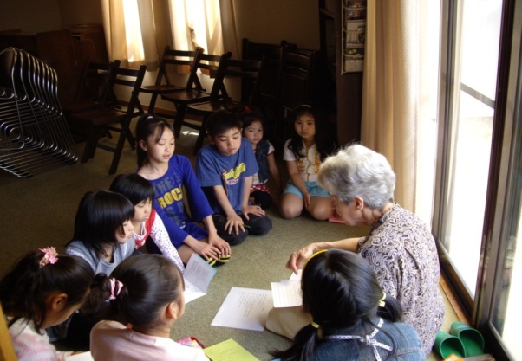
Si sientes que tienes algo que aportar y mucho que aprender de los demás..

Slide 4
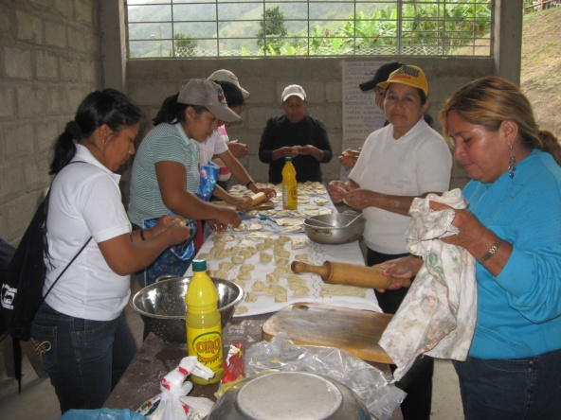
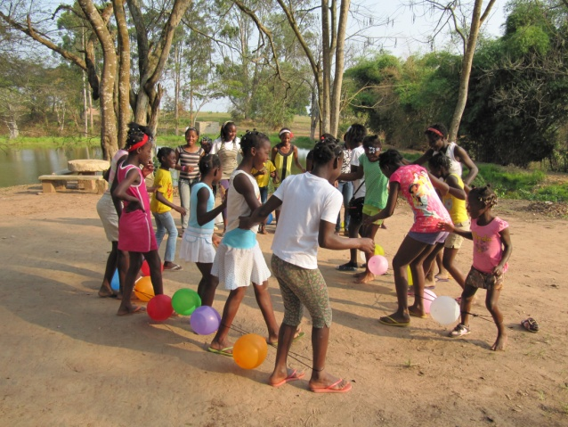
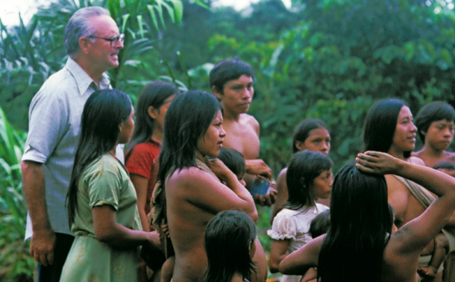
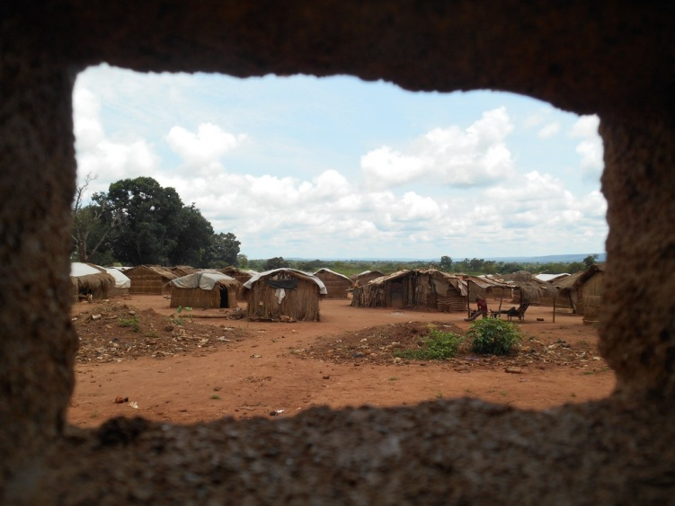
Si quieres compartir tu vida con los demás, trabajando en equipo…

Slide 5
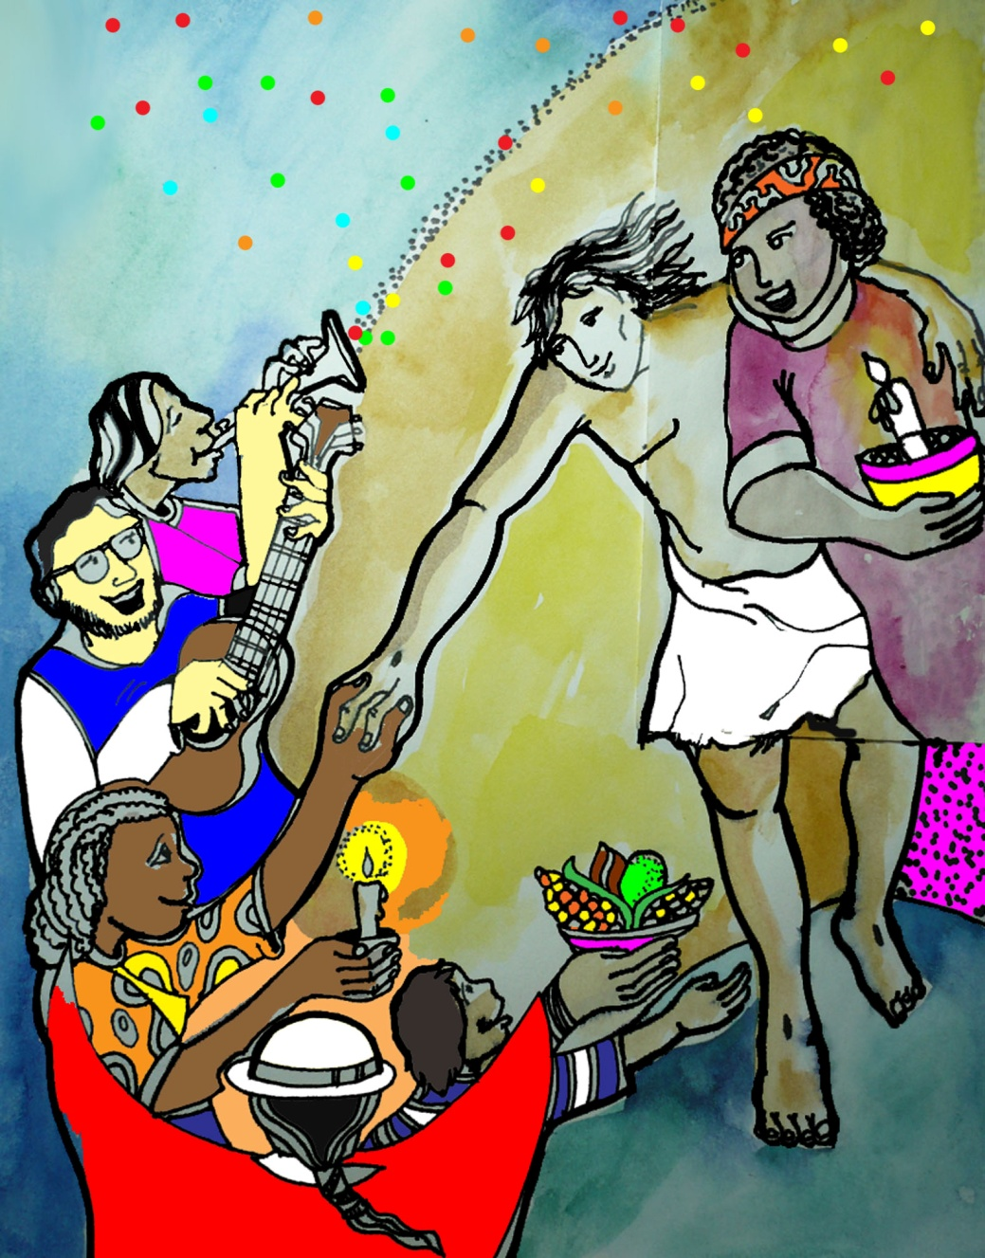
Si el mensaje de Jesús vivido en comunidad da sentido a tu vida y guía tus pasos…

Slide 6
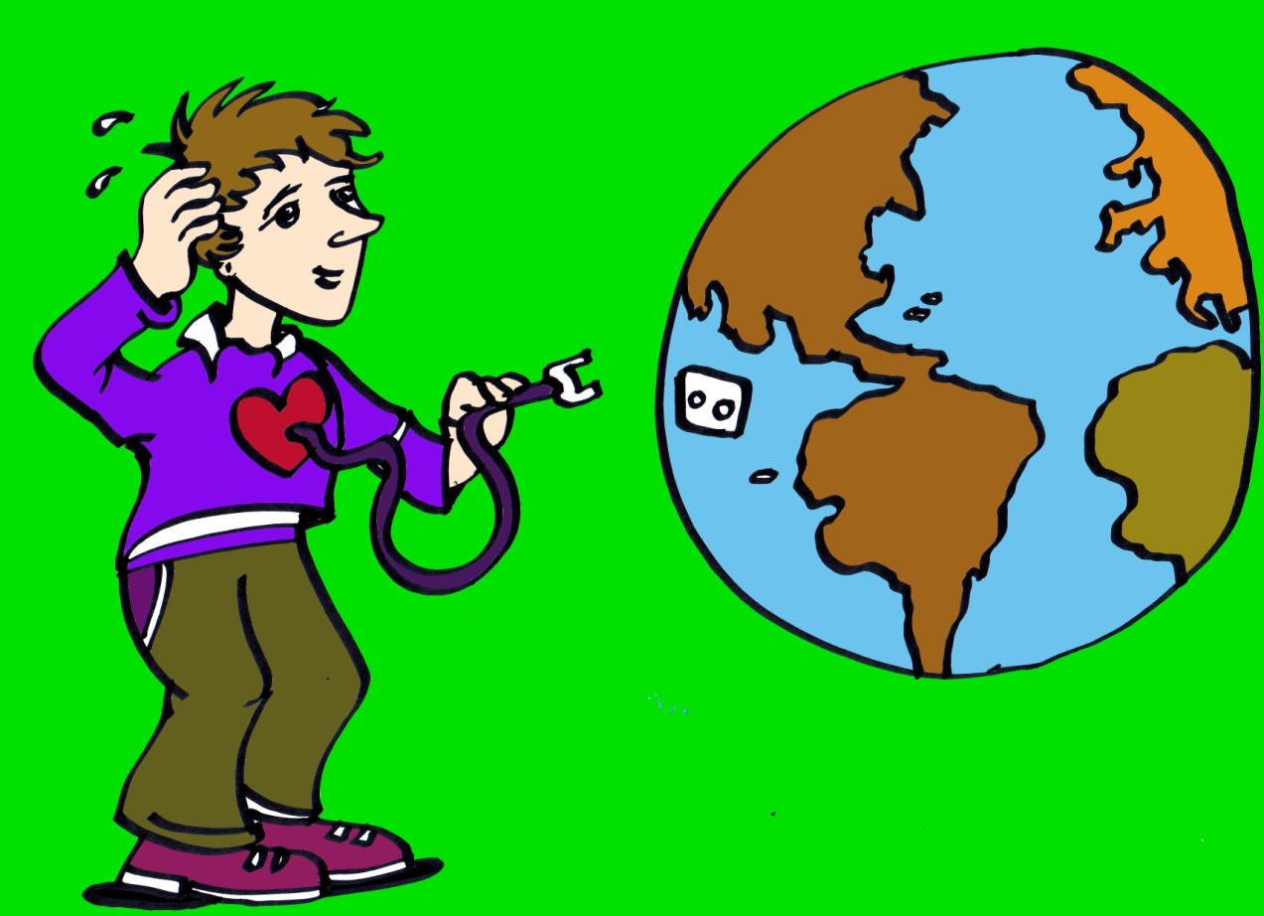
Conecta tu corazón al mundo, comprométete y ánimo

Slide 8
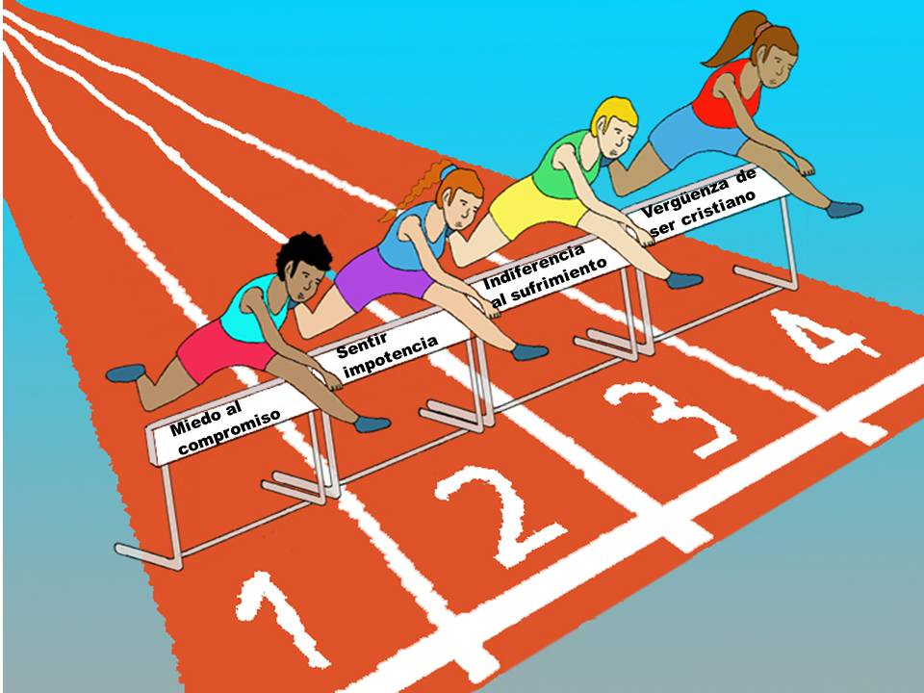
Pero en el camino hay que superar diferentes obstáculos…

Slide 9
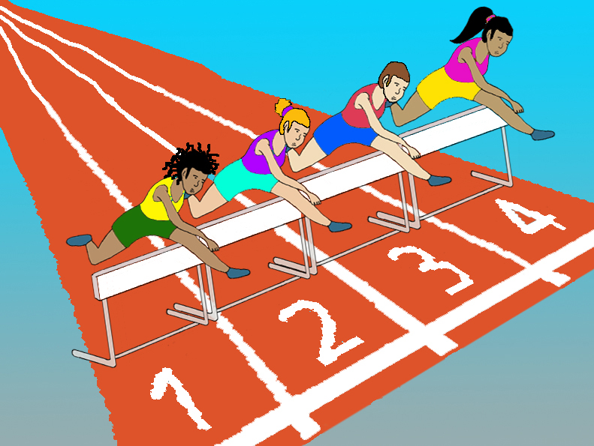
… y no dejarse llevar por…
Sentirnos superiores
Impaciencia, prisa
Ir por libre
Querer ser un héroe

Slide 10
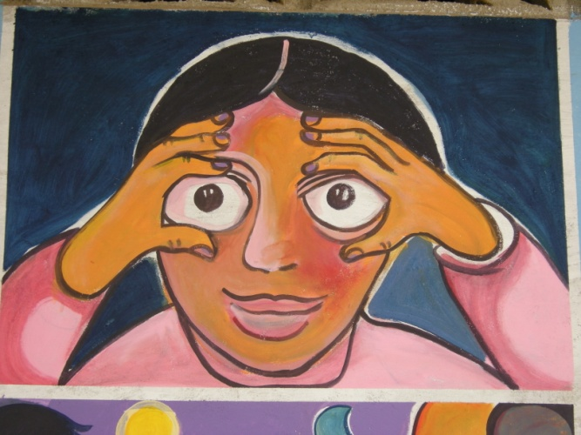
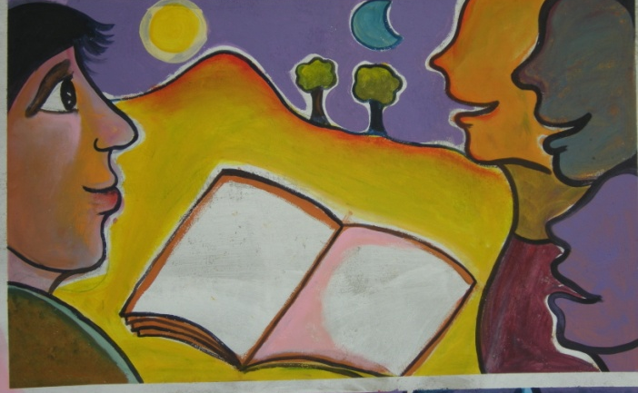
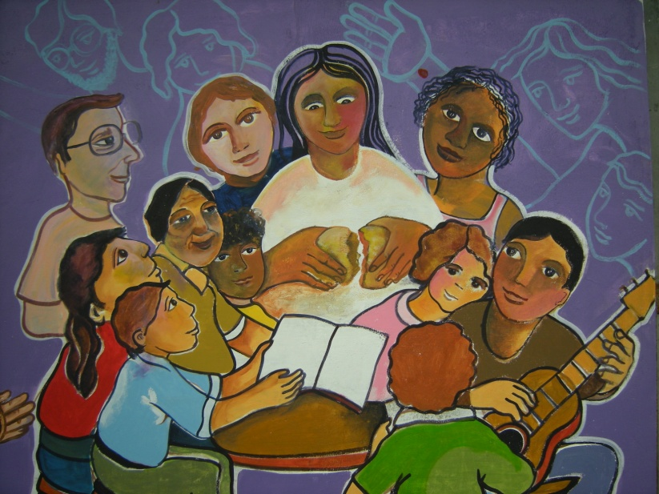
Para superarlas tenemos que
entrenar duro y potenciar La formación, con un análisis crítico de la realidad
Nuestra fe, compartiendo la Palabra de Dios en grupo

Slide 11
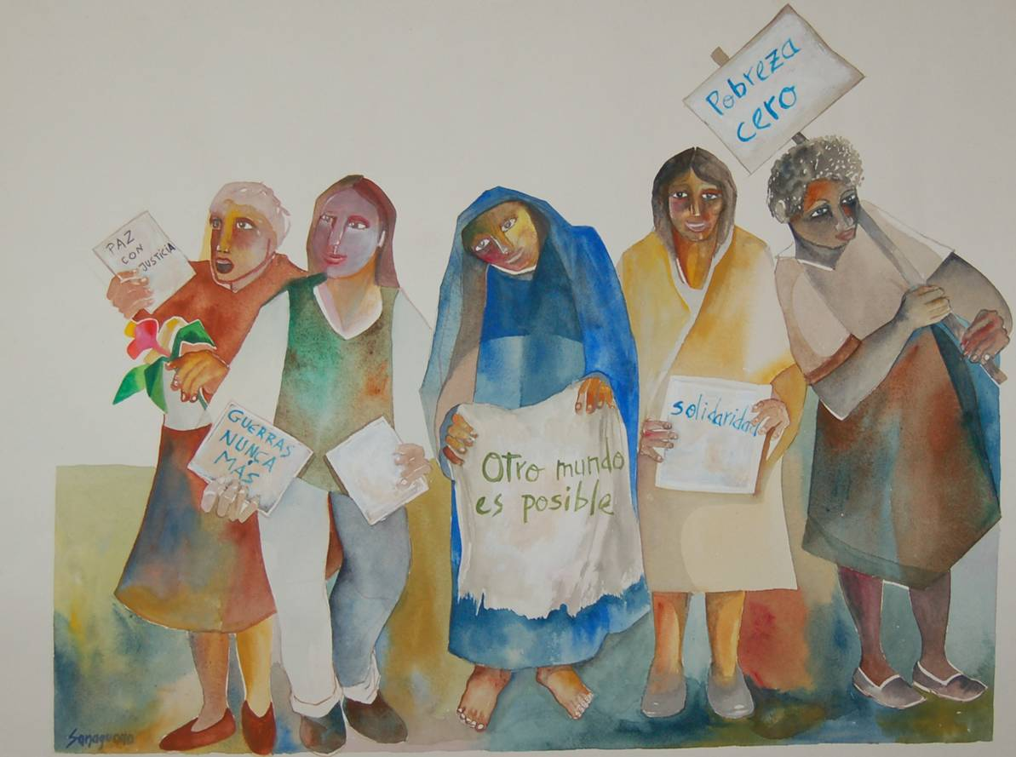
Nuestro compromiso solidario,
con distintas iniciativas
Voluntariado
Comercio Justo
Grupos de misiones
Y solidaridad
Banca Ética

Slide 12
SÉ VALIENTE!
Necesitamos misioneros y misioneras que quieran compartir su vida con los más empobrecidos
Ellas y ellos no son héroes ni protagonistas
sino que acompañan a las personas y comunidades en su caminar

Slide 13
SÉ VALIENTE
Necesitamos misioneros y misioneras que desde aquí, comprometidos con los empobrecidos aquí también, apoyen a los misioneros que trabajan en primera línea
Ellas y ellos son deportistas de equipo.
Solos no hacemos nada.

Slide 14


